Slide 1









Ethical hacking
La formation de qualité accessible à tous

Slide 2

Étape de reconnaissance

Slide 3
- Installez ses outils sur Kali linux :
- Discover Scripts (Backtrack Scripts).
- SMBexec.
Veil
WCE.
- Mimikatz.
- Password Lists.
- Burp.
- PowerSploit.
- BeEF.
- Responder.
- Firefox.
- Web Developer Add-on.
- Tamper Data.
- Foxy Proxy.
- User Agent Switcher.

Slide 4

-Téléchargez Kali linux - http://www.kali.org/downloads/
-VMware image - http://www.offensive-security.com/kali-llnux-vmware-arm-image-download/

Slide 5
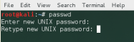
- Une fois Kali linux est lancé :
- Changez le mot de passe.
1. passwd

Slide 6
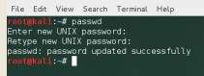
- Une fois Kali linux est lancé :
- Changez le mot de passe.
1. passwd

Slide 7
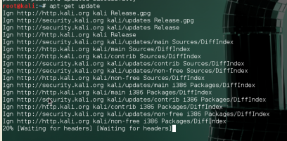
- Mettez Kali linux à jour
apt-get update
apt-get upgrade

Slide 8
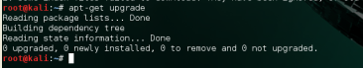
Mise à jour
apt-get update
apt-get upgrade

Slide 9
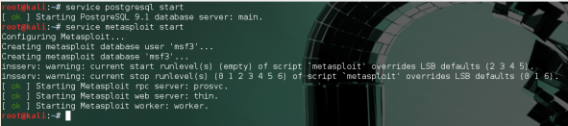
- Configurez Metasploit pour utiliser une base de données
.service postgresql start
.service metasploit start

Slide 10
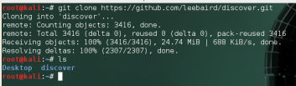
- Installez Discover
.git clone https://github.com/leebaird/discover.git
.cd discover/
./setup.sh

Slide 11
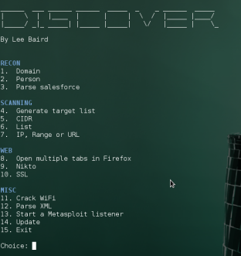
- Installez Discover
.git clone https://github.com/leebaird/discover.git
.cd discover/
./setup.sh

Slide 12
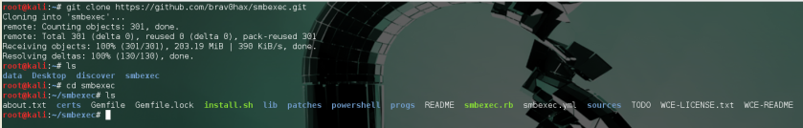
- Installer Smbexec
git clone https://github.com/brav0hax/smbexec.git
cd smbexec
./install.sh
- Choisissez: number 1

Slide 13
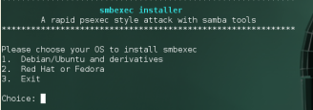
- Installez Smbexec
git clone https://github.com/brav0hax/smbexec.git
cd smbexec
./install.sh
- Choisissez: number 1

Slide 14
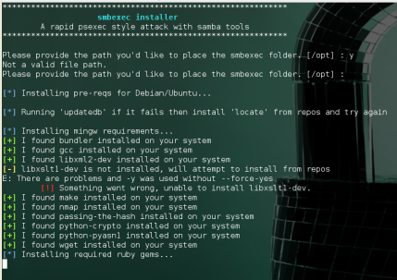
- Installez Smbexec
git clone https://github.com/brav0hax/smbexec.git
cd smbexec
./install.sh
- Choisissez: number 1

Slide 15
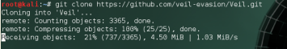
- Installez Veil
git clone https://github.com/veil-evasion/Veil.git
./setup.sh

Slide 16
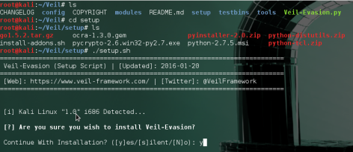
- Installez Veil
git clone https://github.com/veil-evasion/Veil.git
./setup.sh

Slide 17
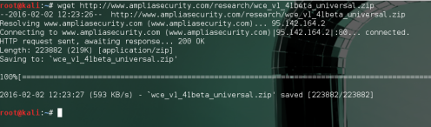
- Téléchargez WCE
wget http://www.ampliasecurity.com/research/wce_v1_41beta_universal.zip
unzip -d ./wce wce_v1_41beta_universal.zip

Slide 18
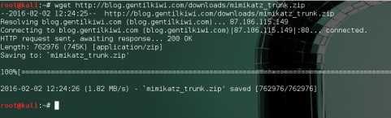
- Téléchargez Mimikatz
wget http://blog.gentilkiwi.com/downloads/mimikatz_trunk.zip
unzip -d./mimikatz mimikatz_trunk.zip

Slide 19
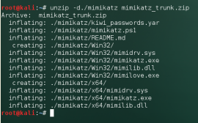
- Téléchargez Mimikatz
wget http://blog.gentilkiwi.com/downloads/mimikatz_trunk.zip
unzip -d./mimikatz mimikatz_trunk.zip

Slide 20
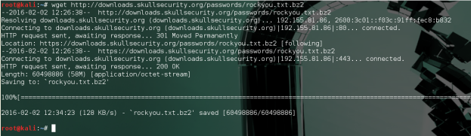
- Enregistrez la liste des mots de passes
wget http://downloads.skullsecurity.org/passwords/rockyou.txt.bz2
bzip2 -d rockyou.txt.bz2

Slide 21
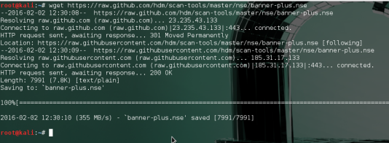
- Ajoutez le script Nmap
banner-plus.nse – utilisable comme un scanneur rapide et intelligent.
wget https://raw.github.com/hdm/scan-tools/master/nse/banner-plus.nse

Slide 22
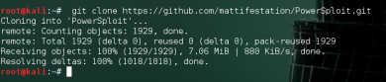
- Installez PowerSploit
PowerSploit est un PowerShell scripts pour post exploitation.
git clone https://github.com/mattifestation/PowerSploit.git
cd PowerSploit
wget https://raw.github.com/obscuresec/random/master/StartListener.py
wget https://raw.github.com/darkoperator/powershell_scripts/master/ps_encoder.py

Slide 23
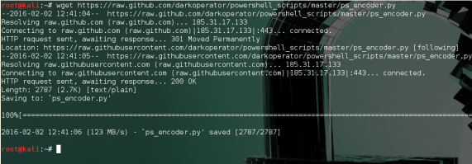

Slide 24
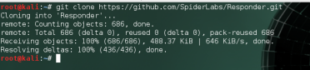
- Installez le Responder
Responder est utilisé pour récupérer NTLM challenge/response hashes.
git clone https://github.com/SpiderLabs/Responder.git

Slide 25
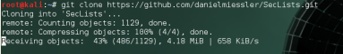
- Installez BeEF
apt-get install beef-xss

Slide 26
- Installez des plugin pour Firefox
Web Developer Add-on: https://addons.mozilla.org/en-US/firefox/addon/web-developer/
Tamper Data: https://addons.mozilla.org/en-US/firefox/addon/tamper-data/
Foxy Proxy: https://addons.mozilla.org/en-US/firefox/addon/foxyproxy-standard/
User Agent Switcher: https://addons.mozilla.org/en-US/firefox/addon/user-agent-switcher/

Slide 27
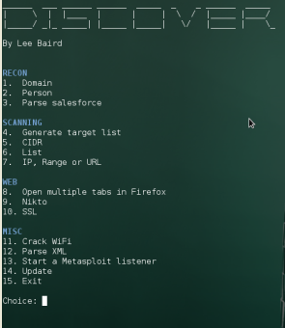
- Lancez Discover : ./discover

Slide 28
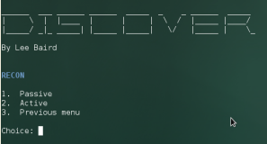
- Lancez Discover : ./discover
Choisissez 01 pour passive

Slide 29
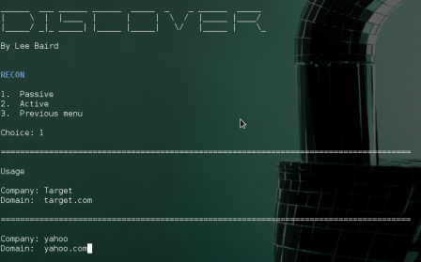
Précisez votre cible avec le site internet

Slide 30
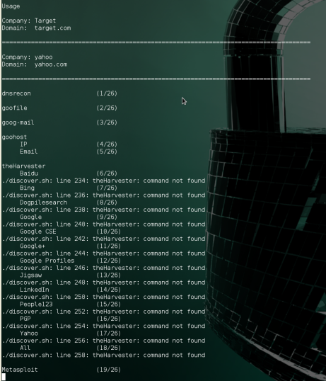

Slide 31
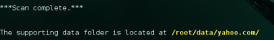
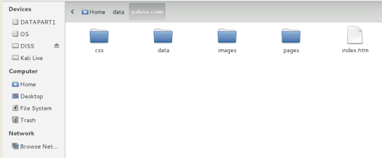
- Le fichier sera enregistrer sous
/root/data/yahoo.com

Slide 32
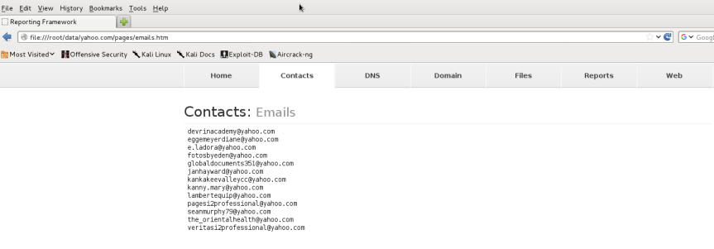
- Lancez index.html

Slide 33
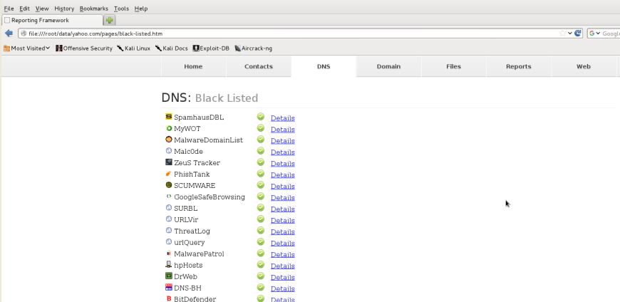
- Lancez index.html

Slide 34
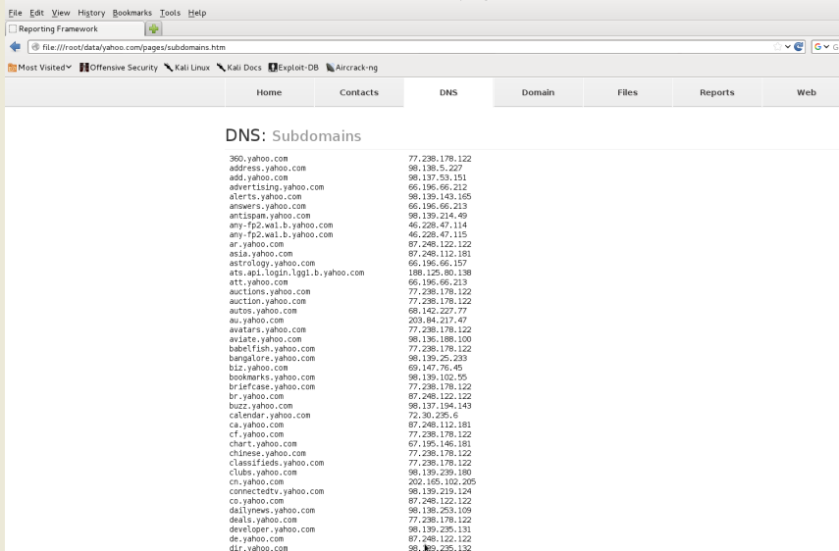
- Lancez index.html

Slide 35
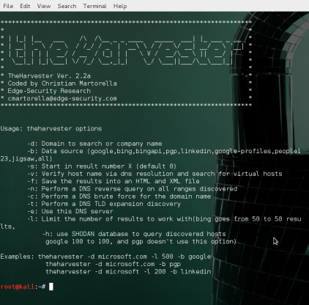
- Lancez the Harvester: ./theharvester

Slide 36
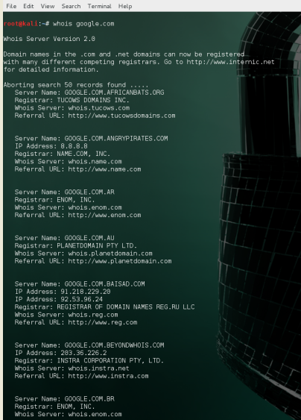
Whois www.google.com

Slide 37
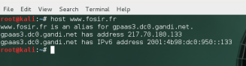
Host www.fosir.fr

Slide 38
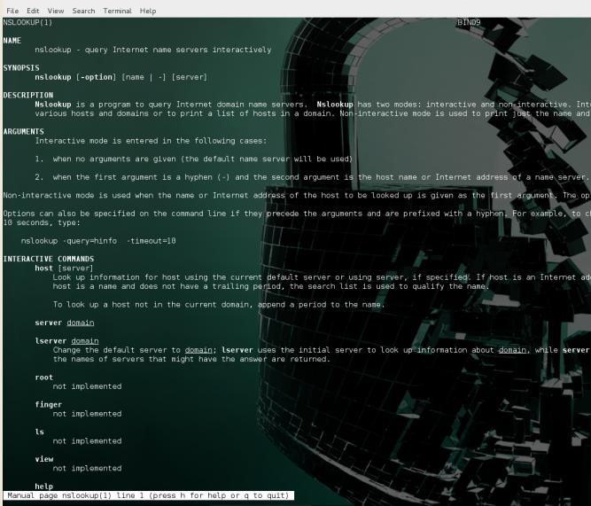
Man nslookup

Slide 39
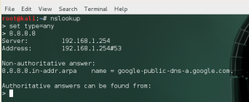
Nslookup
Set type=any

Slide 40
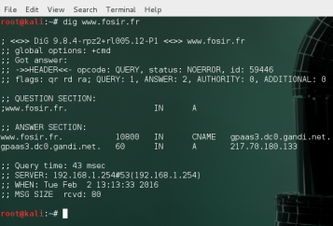
Dig www.fosir.fr

Slide 41
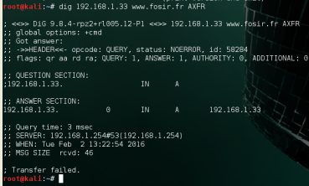
Dig 192.168.1.33 www.fosir.fr AXFR
Transfer de zone

